Slide 1

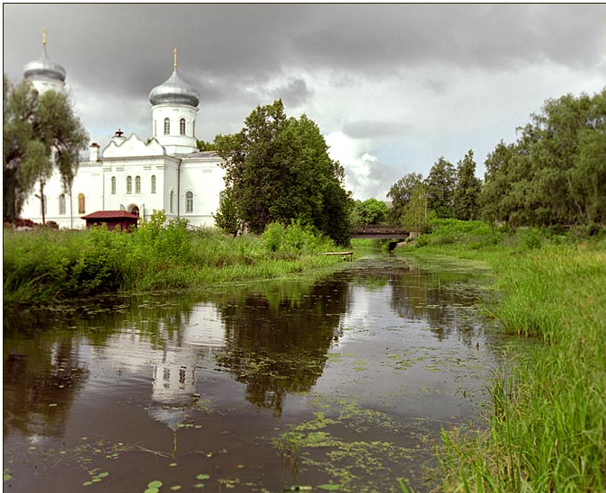
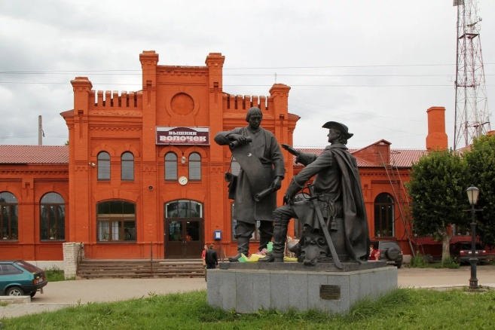
ПРОЕКТ
«ЛЮБИМЫЕ УГОЛКИ РОДНОГО ГОРОДА»
Подготовили:
Воспитатели: Садова В.В.
Швыдкова Н.Е.
Учитель-дефектолог: Войтович О.М. г. Вышний Волочек
2021г.

Slide 2
Актуальность:
В современных условиях, когда происходят глубочайшие изменения в жизни общества, одним из центральных направлений работы с подрастающим поколением становится патриотическое воспитание.
Первый шаг в воспитании патриотизма - накопление детьми социального опыта жизни в своем городе, приобщение к миру его культуры.
Дошкольный возраст является наиболее благоприятным для эмоционально-психологического воздействия на патриотические чувства.

Slide 3
ГИПОТЕЗА ПРОЕКТА:
В результате целенаправленной и системной работы по расширению знаний детей о своём родном городе, осуществляется приобщение дошкольников к истории и культуре родного края, местным достопримечательностям, воспитываются любовь и уважение, а также привязанность к своей малой Родине. Благодаря этому осуществляется комплексный подход к воспитанию детей в духе патриотизма.

Slide 4
Цель проекта:
Формирование у детей чувства любви, патриотизма к своей малой
Родине, городу.
Задачи проекта:
Формировать интерес к прошлому и настоящему нашего города.
Расширять представления о достопримечательностях своего города, о названиях улиц и его исторических памятниках.
Обогащать и систематизировать знания детей об истории города и его культурных ценностях.
Воспитывать нравственно-патриотические качества: гуманизм, гордость, желание сохранить и приумножать богатства своего родного края и страны.
Воспитывать любовь к родному городу.

Slide 5
Предполагаемые результаты работы над проектом:
У детей и родителей появится заинтересованность историей родного города Вышний Волочек.
Проект позволит сплотить всех его участников в воспитании будущих граждан своего города и страны;
Дети приобретут навыки социального общения со взрослыми. Получат
Практические умения в выражении собственного мнения.
Заложит основу для воспитания патриотических чувств у детей.

Slide 6
1 ЭТАП – ПОДГОТОВИТЕЛЬНЫЙ
постановка цели и задач,
определение направлений, объектов и методов,
предварительная работа с детьми и родителями,
выбор оборудования и материалов.

Slide 7
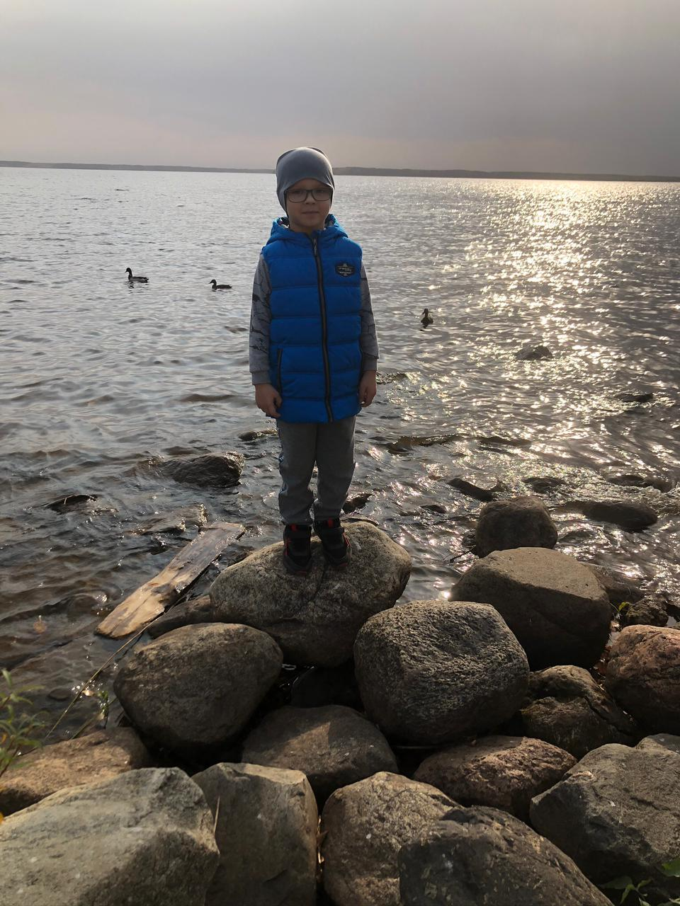
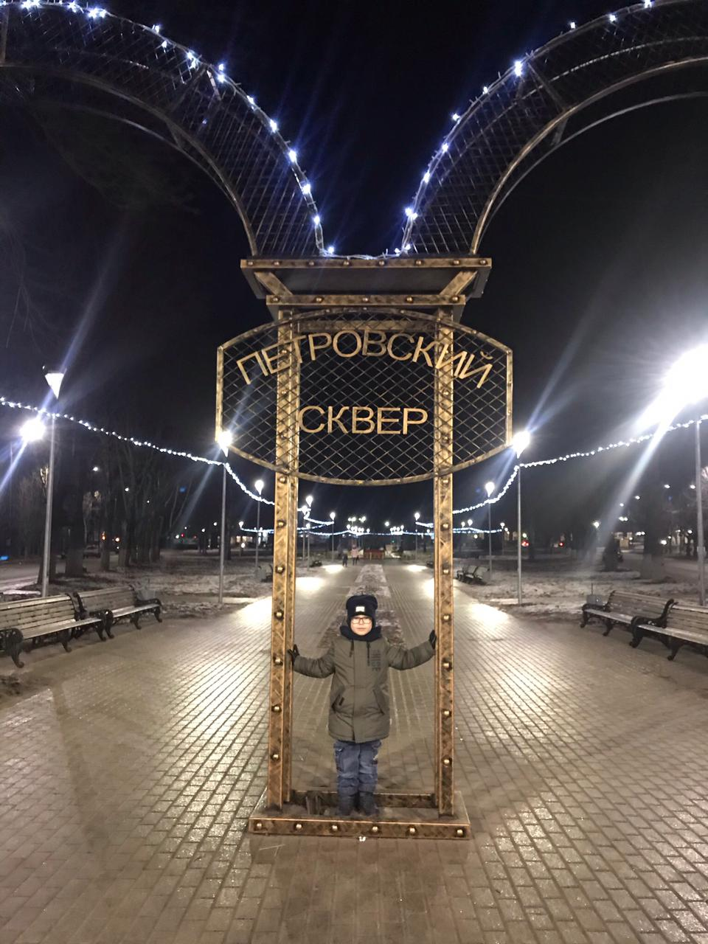
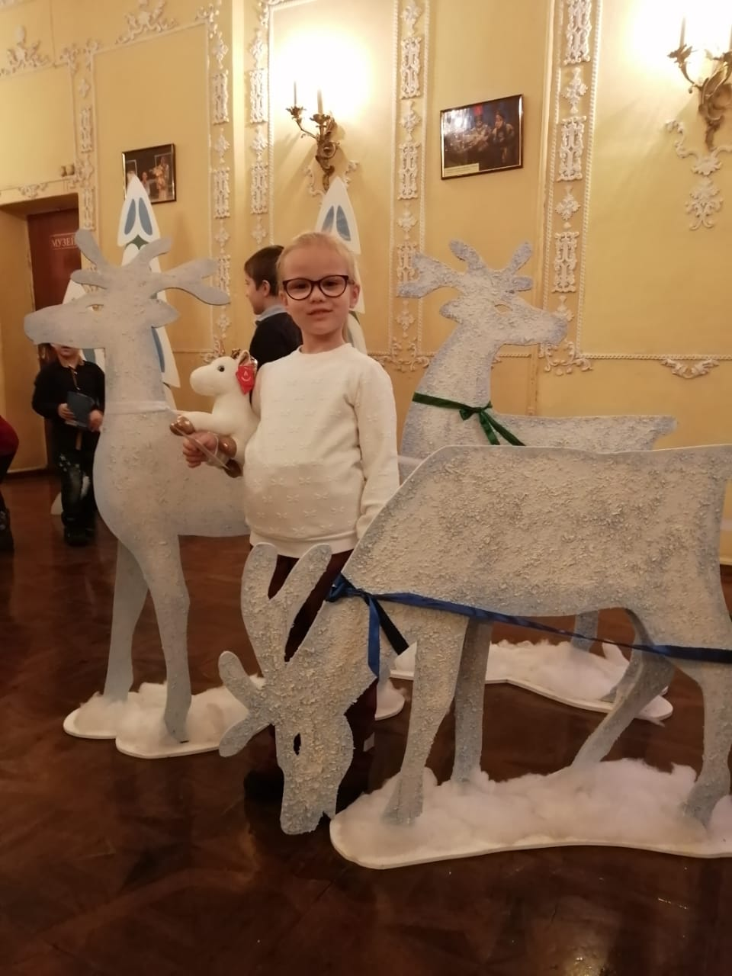
Фотографии «Мой любимый уголок родного города» – помощь родителей в реализации проекта

Slide 8
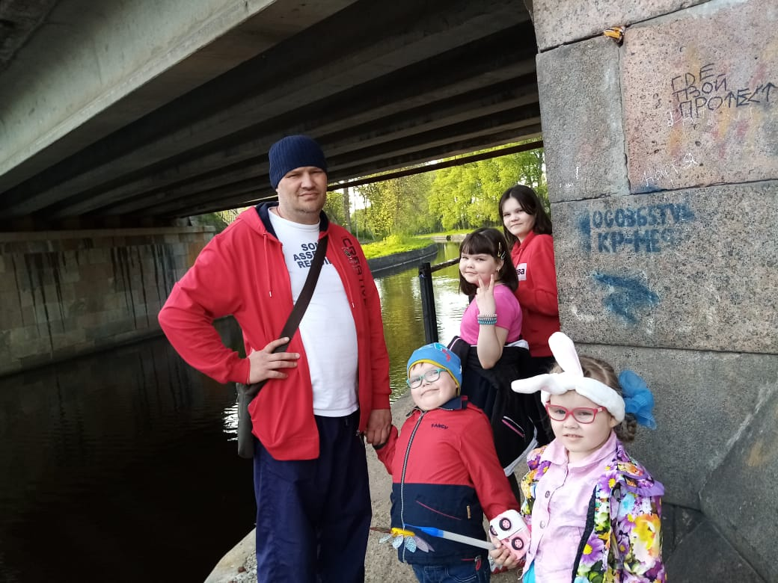
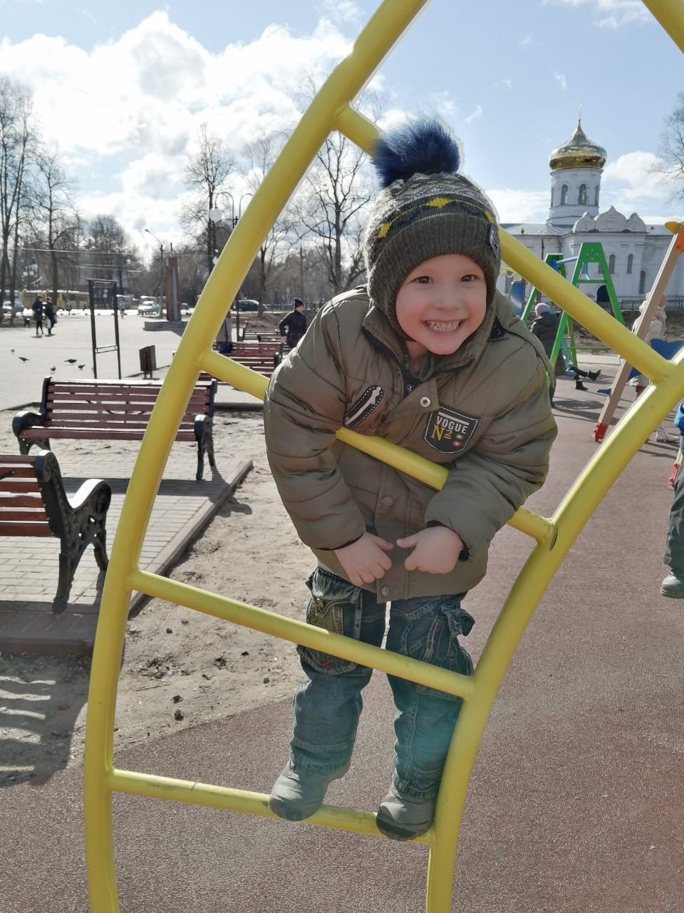
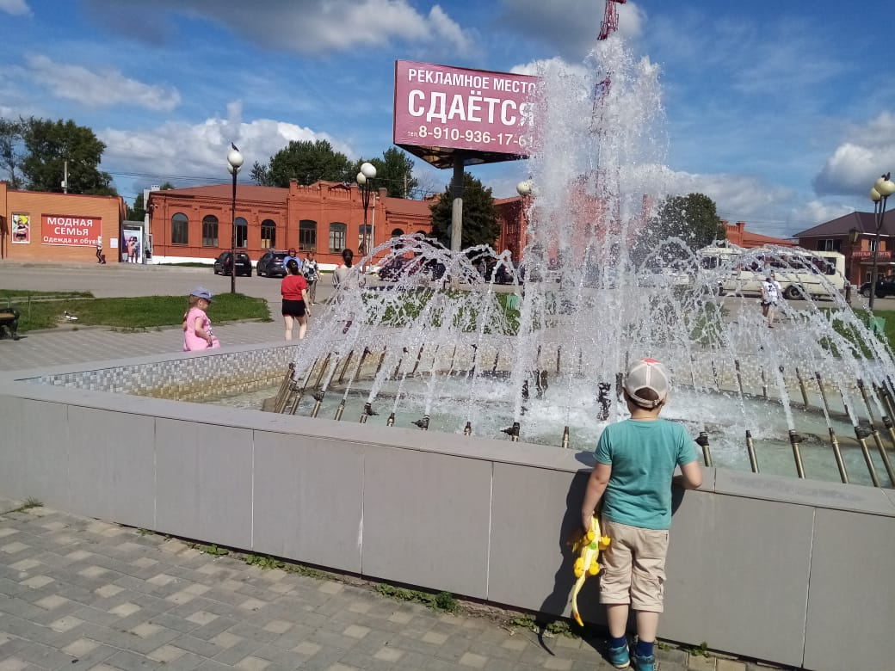
Фотографии «Мой любимый уголок родного города» – помощь родителей в реализации проекта

Slide 9
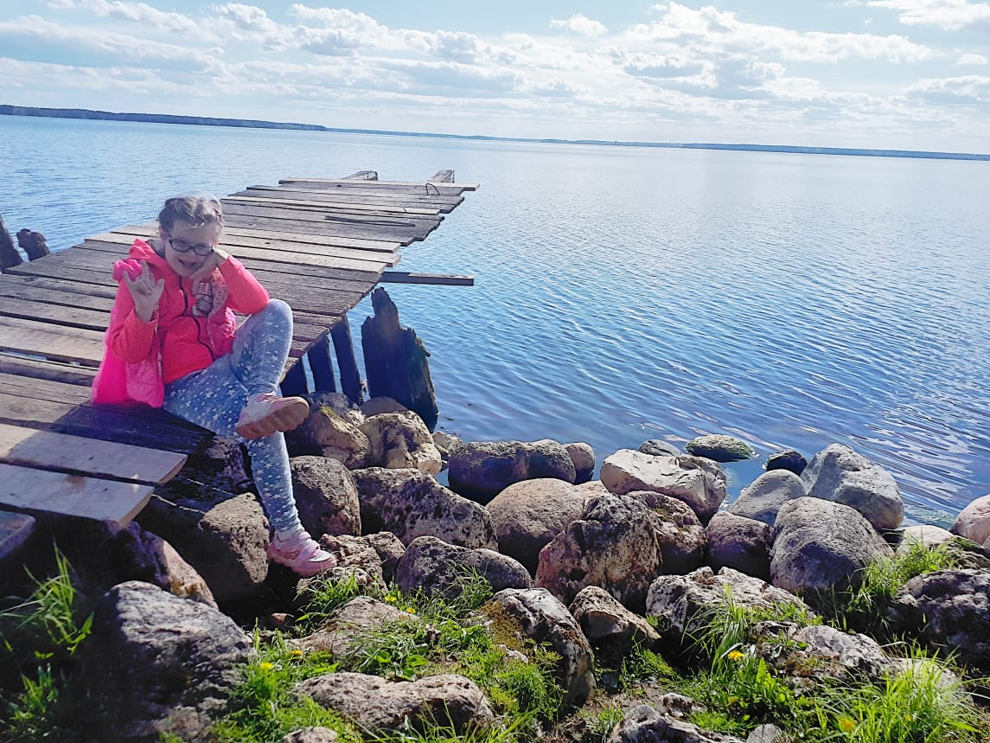
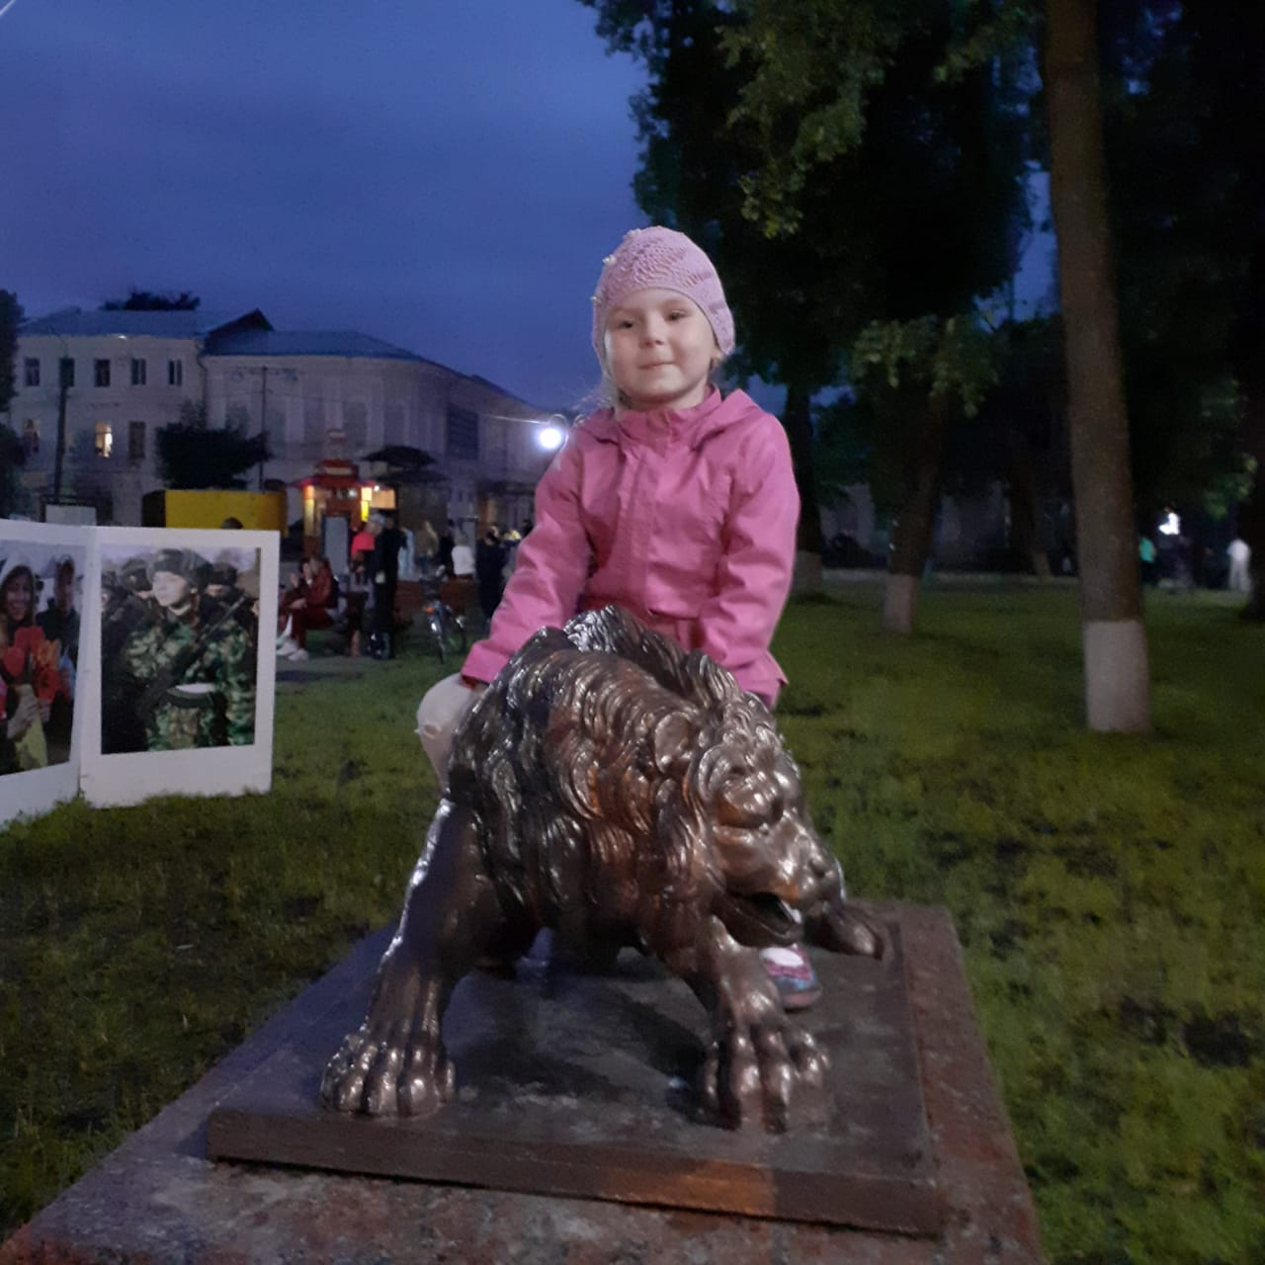
Фотографии «Мой любимый уголок родного города» – помощь родителей в реализации проекта

Slide 10
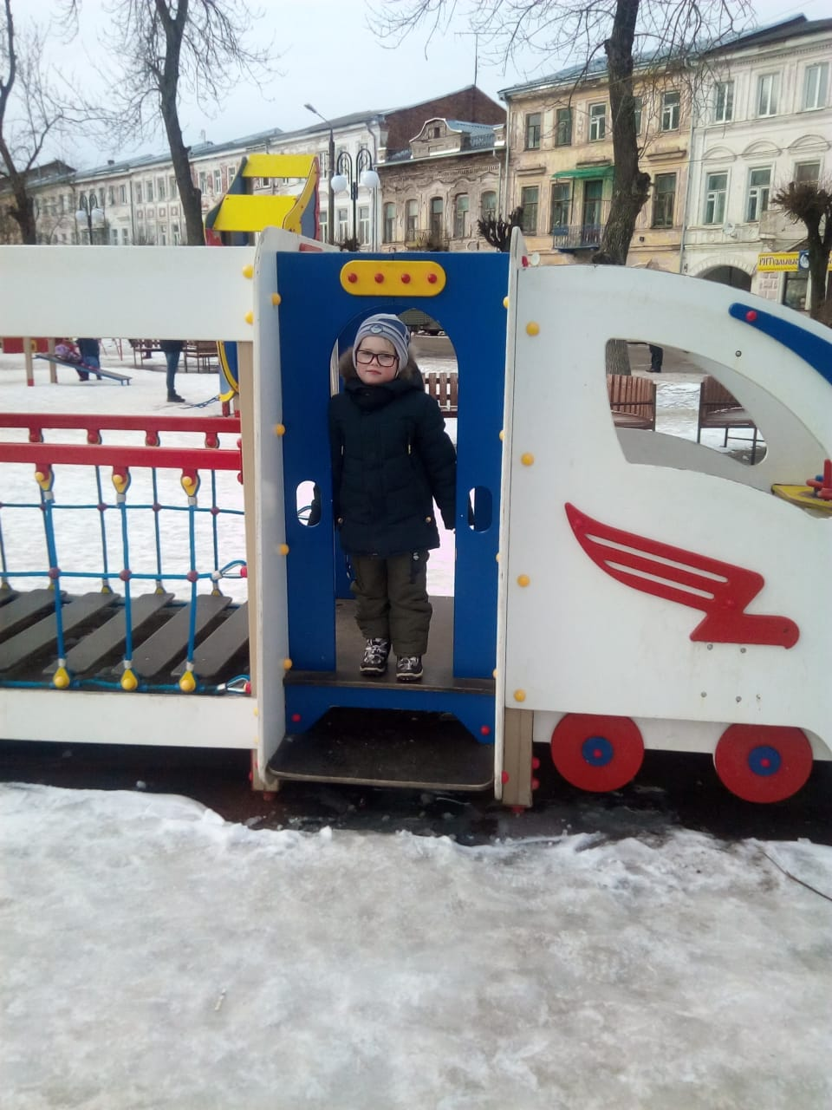
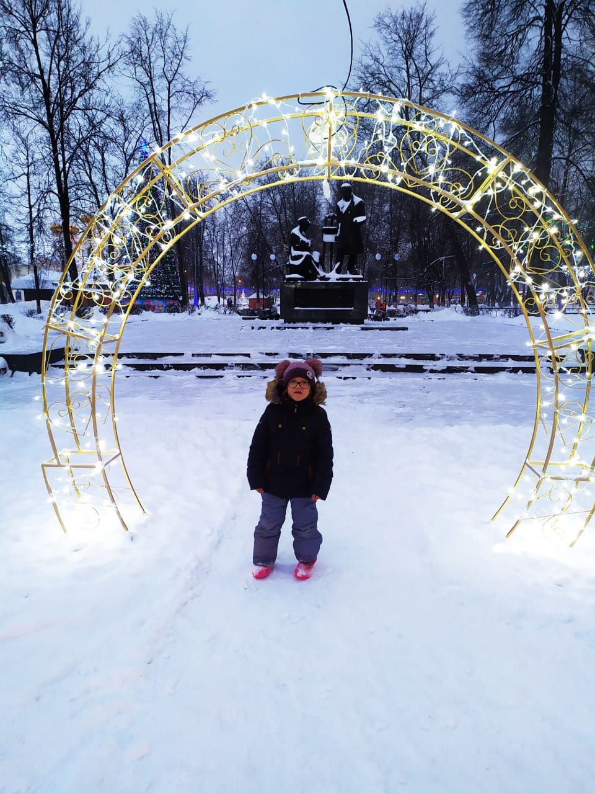
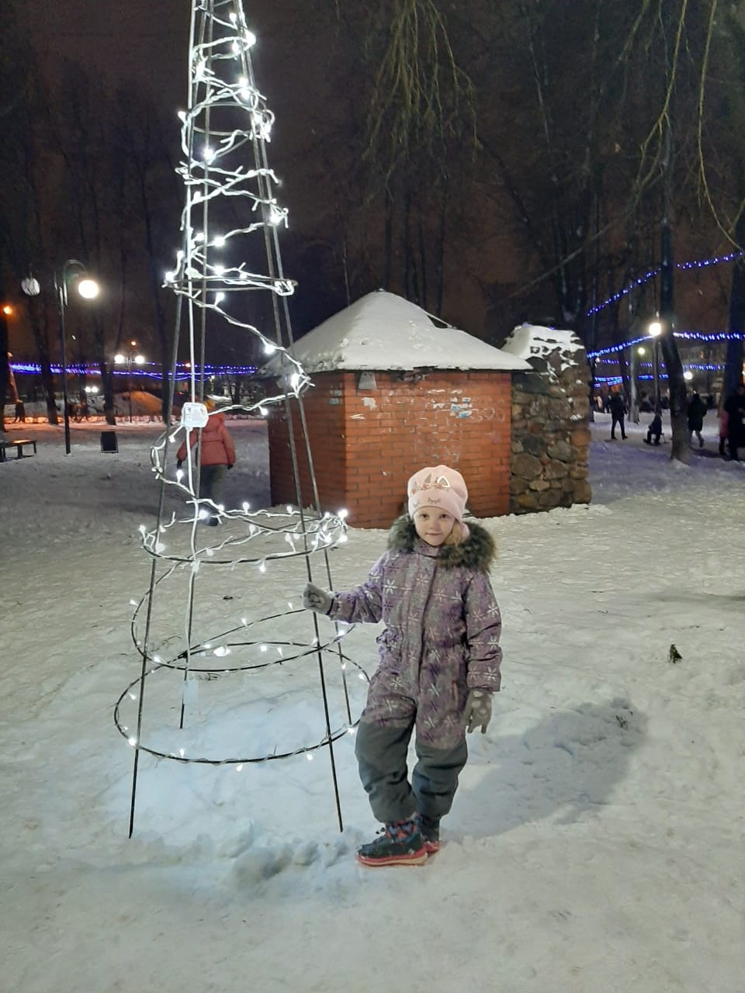
Фотографии «Мой любимый уголок родного города» – помощь родителей в реализации проекта

Slide 11
2 ЭТАП – ПРАКТИЧЕСКИЙ.
Цель:
Поиск ответов на поставленные вопросы разными способами, через
практическую деятельность детей.
Задачи:
создать проблемную ситуацию;
развивать познавательные способности у детей в
процессе совместной исследовательской деятельности;
пополнить уголок по теме проекта материалами;
воспитывать аккуратность при выполнении работ по теме проекта

Slide 12
Познавательное развитие
Занятие «История возникновения родного города»
Занятие «Наш любимый город»
Беседа «Герб Вышнего Волочка»;
Исследовательский деятельность: поиск информации, изучение литературы, рассматривание фотографий о родном городе:
«На какой улице я живу»,
«Чьими именами, знаменитых людей, названы улицы города» (совместно с родителями)
«Мы исследователи» - какие достопримечательности ест в нашем городе, чем они интересны?
Просмотр презентаций: «История города Вышний Волочек»,
«Достопримечательности родного города»,
«Улицы родного города».
Фотовыставка «Любимые места родного города»
Рассматривание иллюстраций «Город Вышний Волочек»

Slide 13
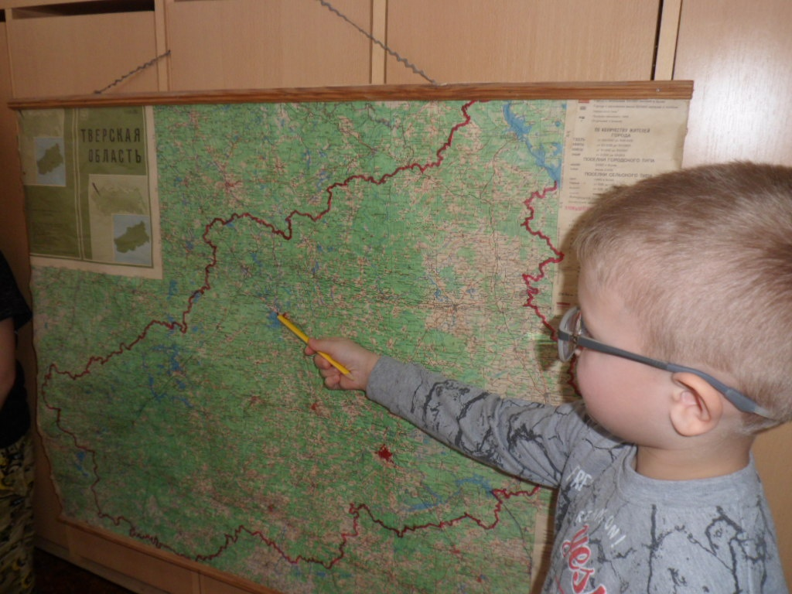
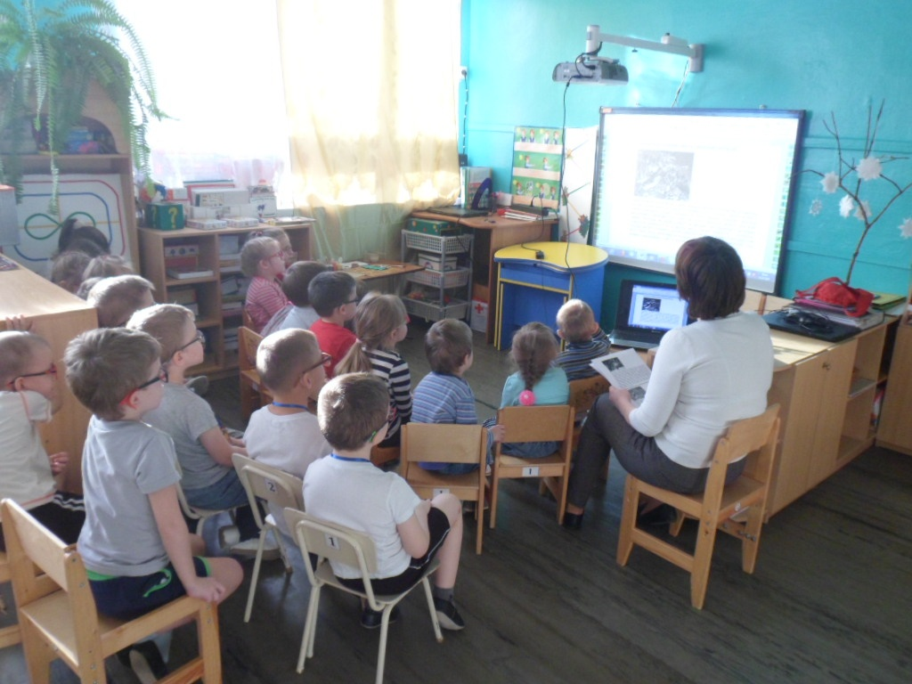

Slide 14
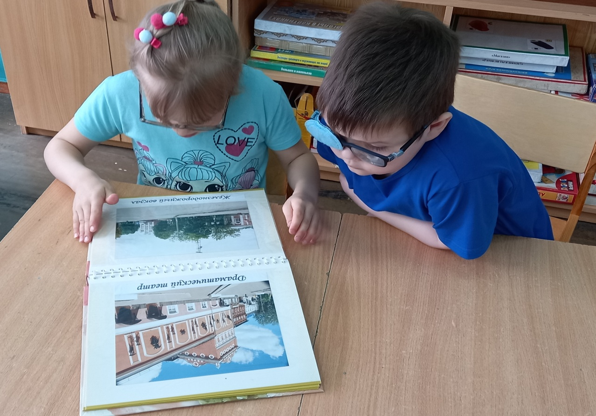
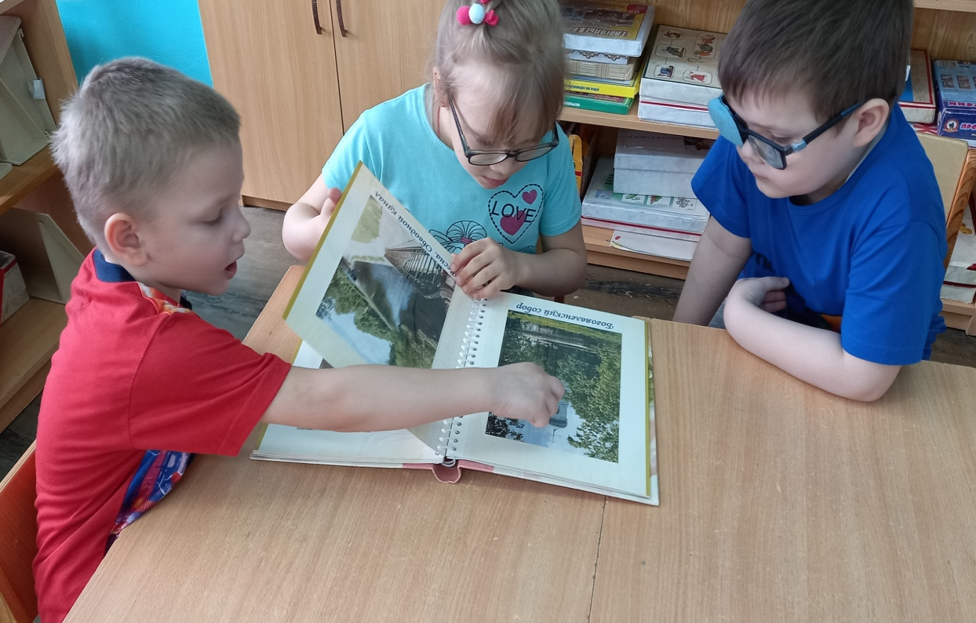

Slide 15
Социально – коммуникативное развитие
Беседы «Интересные уголки родного города»
Проблемная ситуация «Если ты потерялся в городе, что делать?»
Экскурсия по городу «Памятные места» (с родителями)
Игровая деятельность
Сюжетно-ролевые игры: «Путешествие по городу», «Экскурсия по родному городу», «Телевидение –интервью: «Любимые места родного города»;
Дидактические игры:
Пазлы «Гербы Тверской области»,
Собери картинку «Где находится памятник?»,
Словесная: «Назови свой адрес», «Угадай, где я нахожусь»

Slide 16
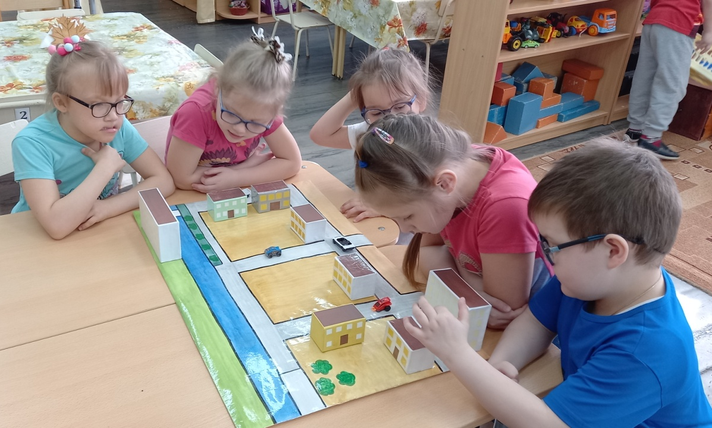
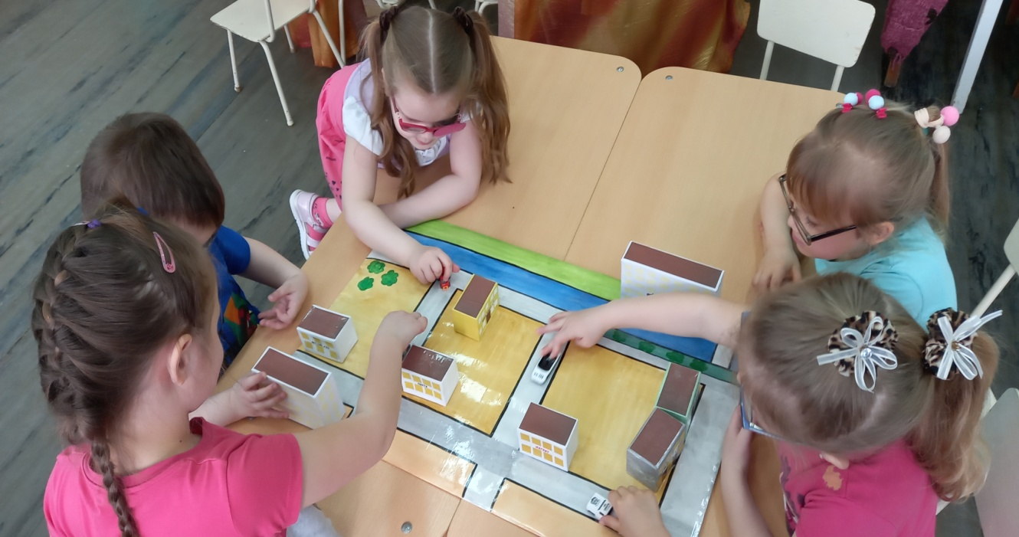
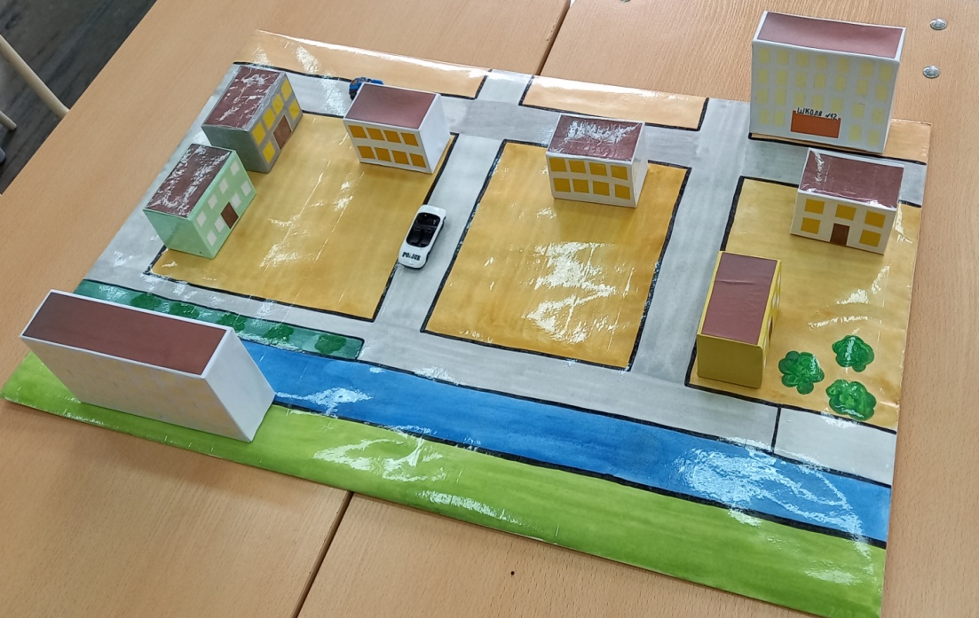

Slide 17
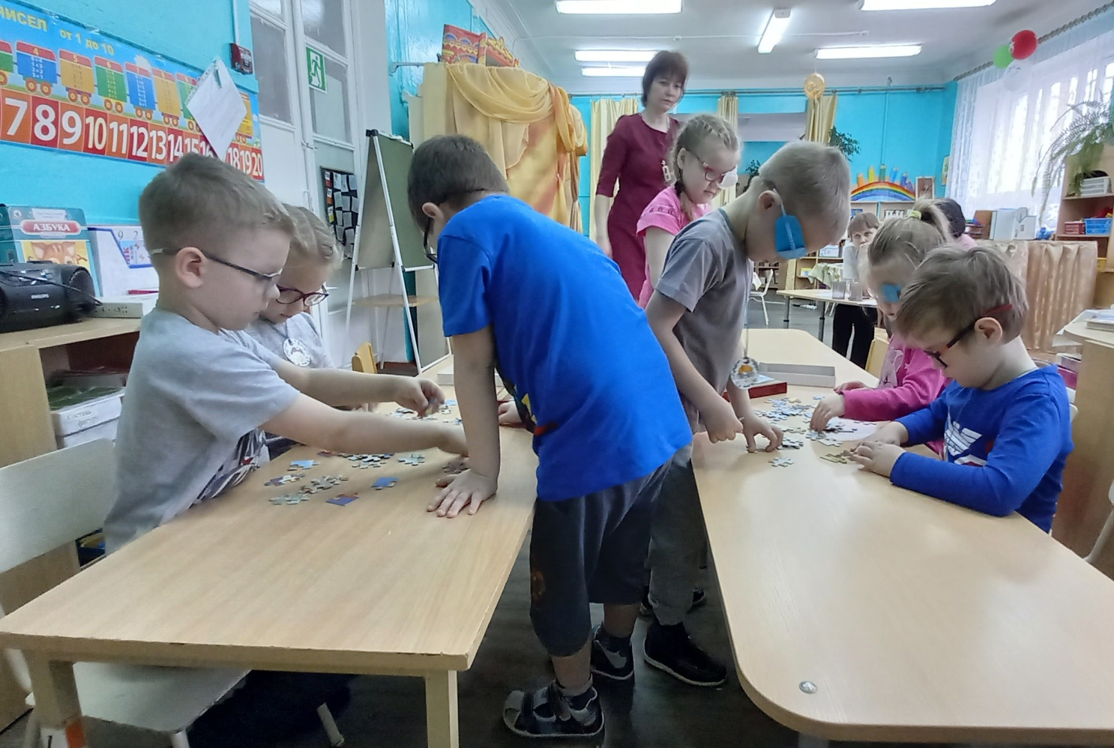
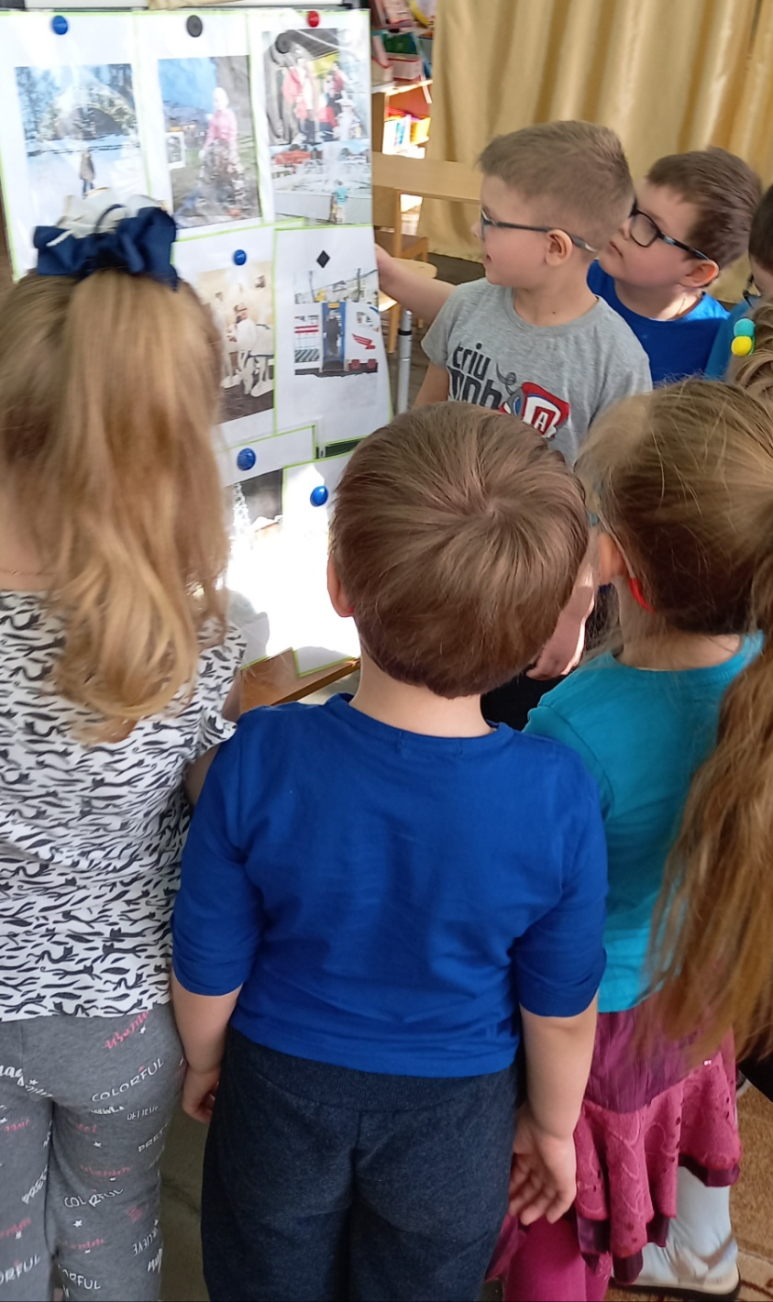

Slide 18
Речевое развитие
Занятие «Обучение рассказыванию «Город, в котором я живу»»
Совместная деятельность «Составление творческих рассказов «Как я люблю отдыхать в родном городе»
Составление и отгадывание загадок на тему «Мои любимые места в моем городе»;
Словесная игра «Расскажи о родном городе»
Чтение художественной литературы

Slide 19
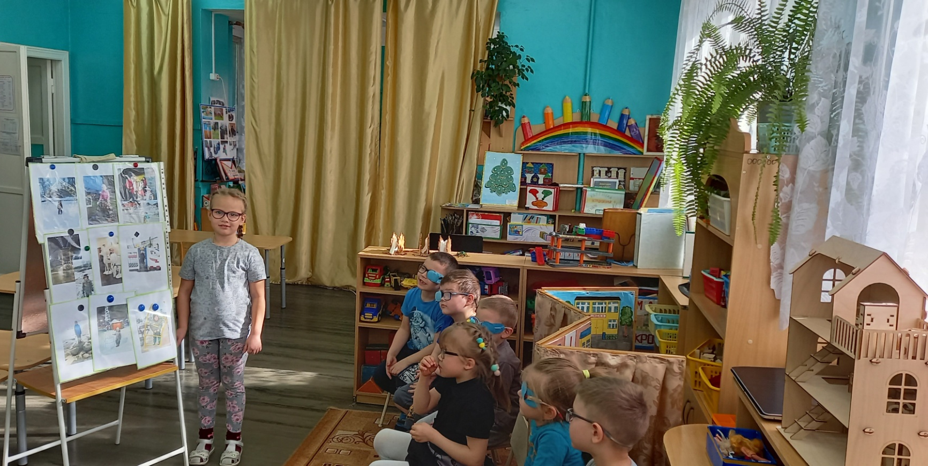
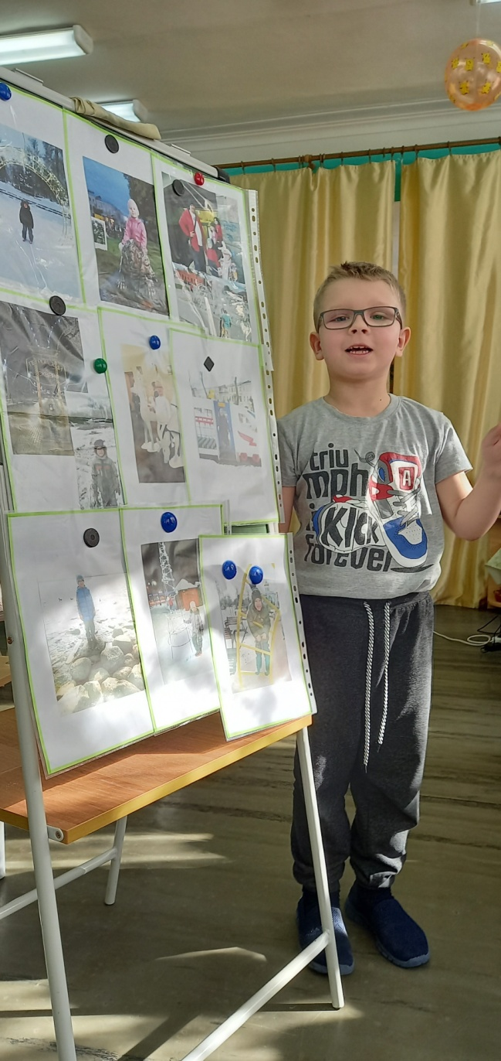

Slide 20
Художественно- эстетическое развитие
Рисование: «Улица, на которой я живу- мой дом»
Конструирование: «Район, в котором находится наш детский сад»
Лепка: «Сказочные дома»;
Конкурс рисунков: «Город в котором я живу»

Slide 21
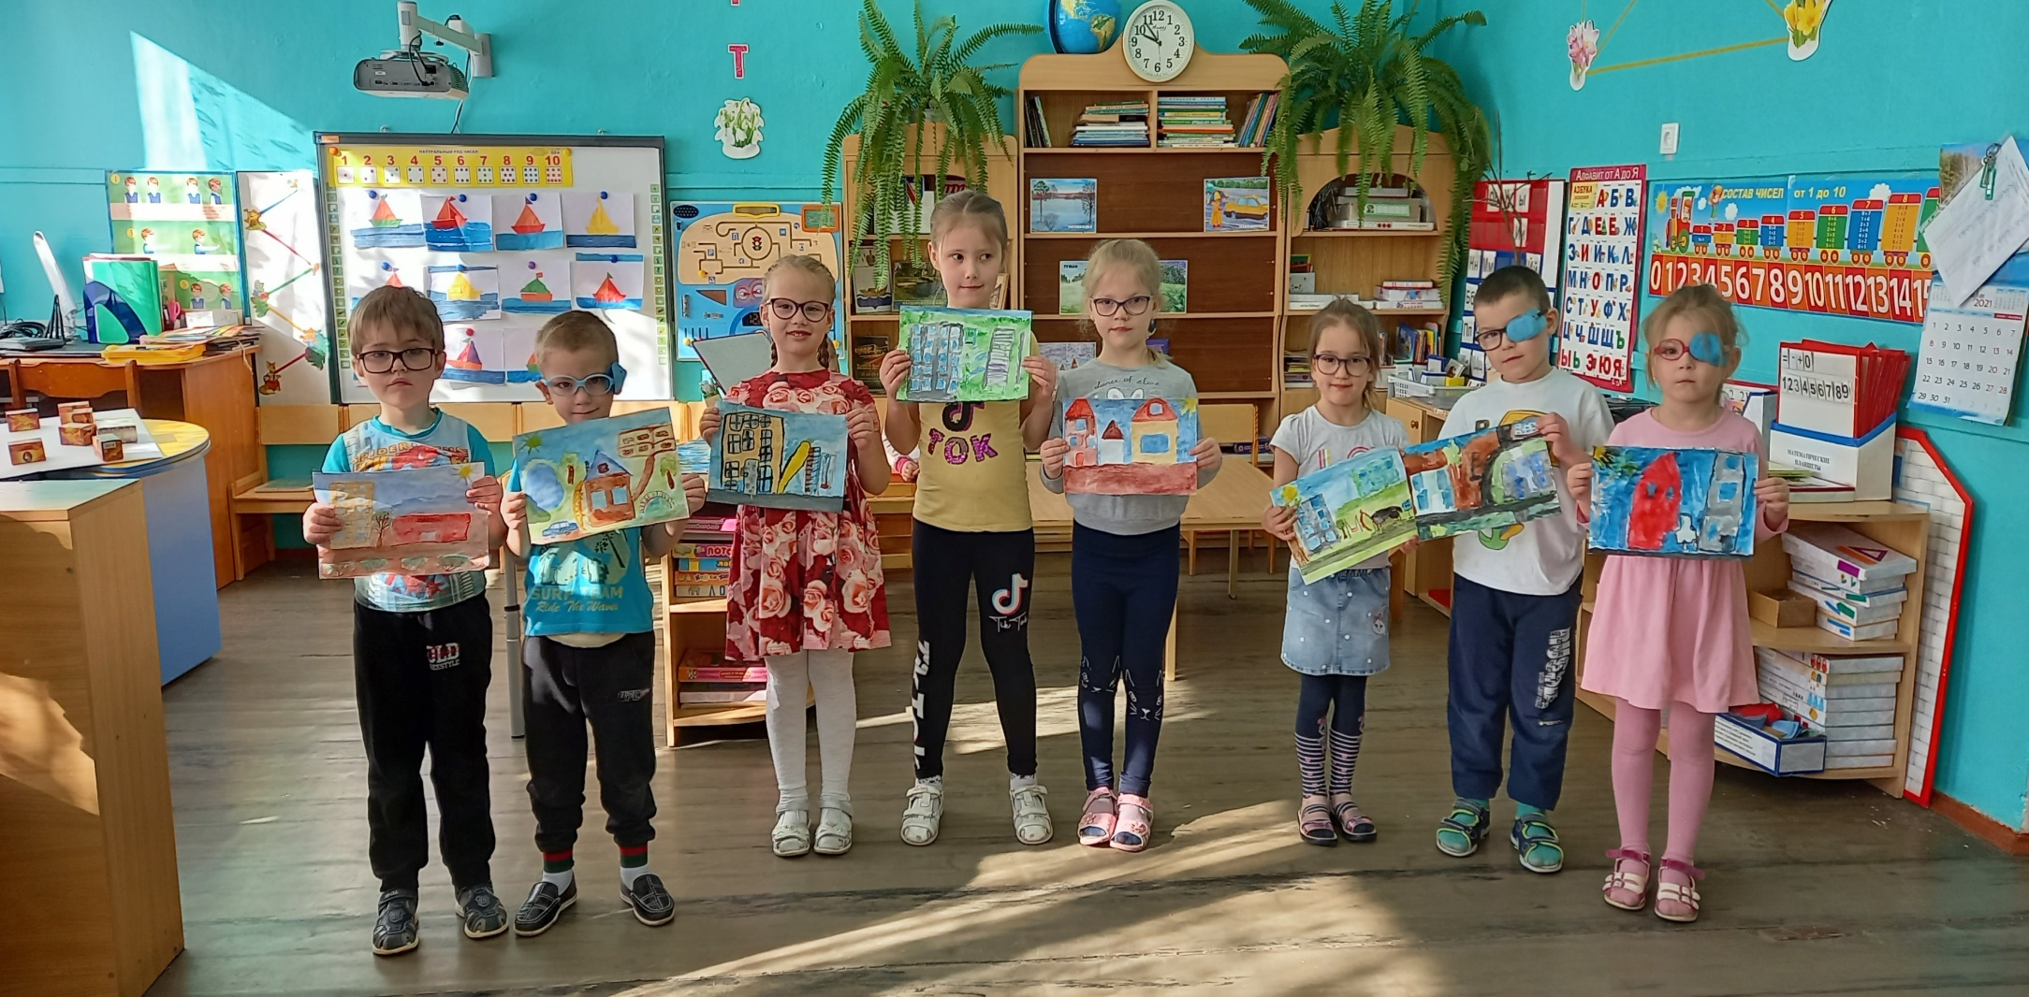

Slide 22
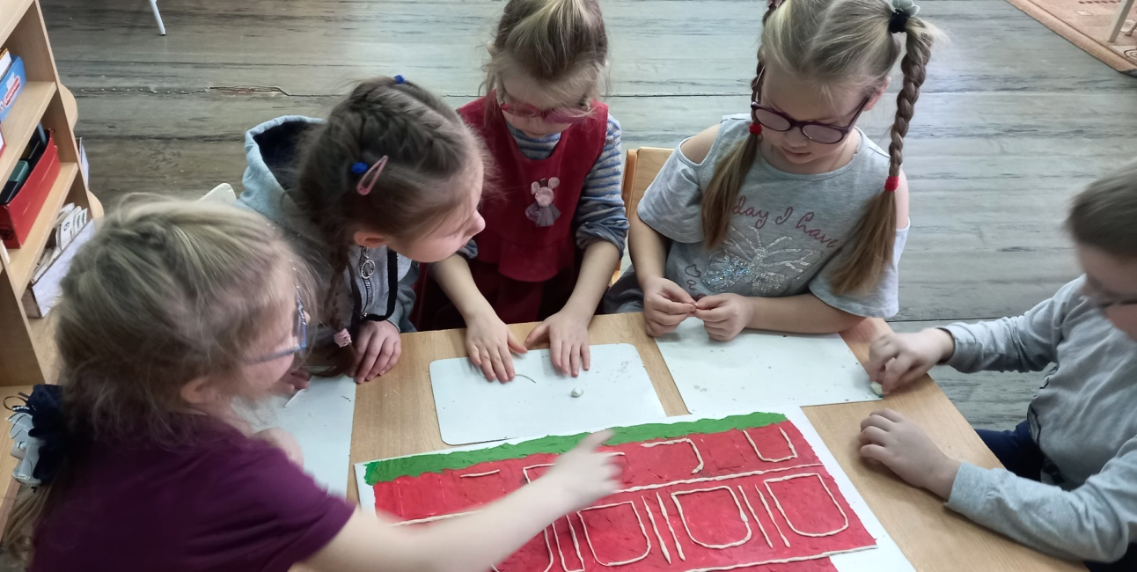
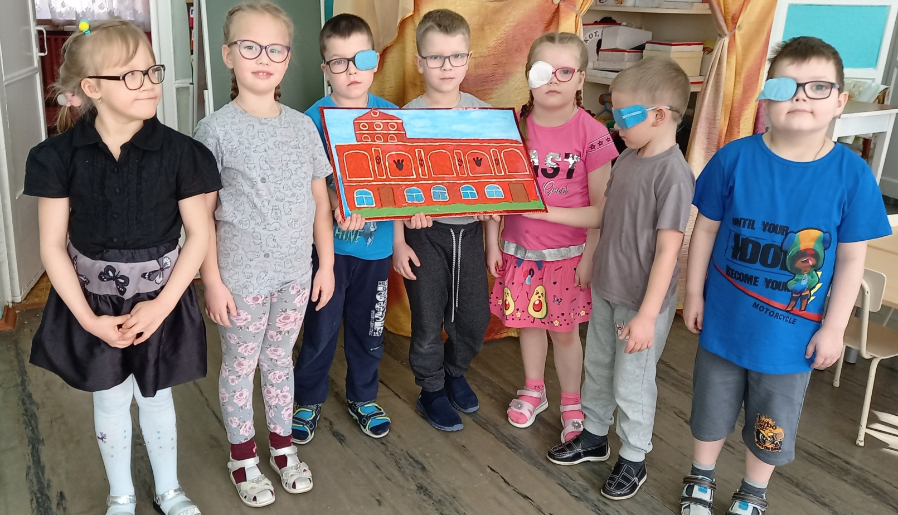

Slide 23
Физическое развитие
Подвижные игры: «Малечина-калечина», «Горелки», «Ручеек»,
«Заря – зарница», «Петушки», «Жмурки», «Золотые ворота», «Гуси-лебеди».

Slide 24
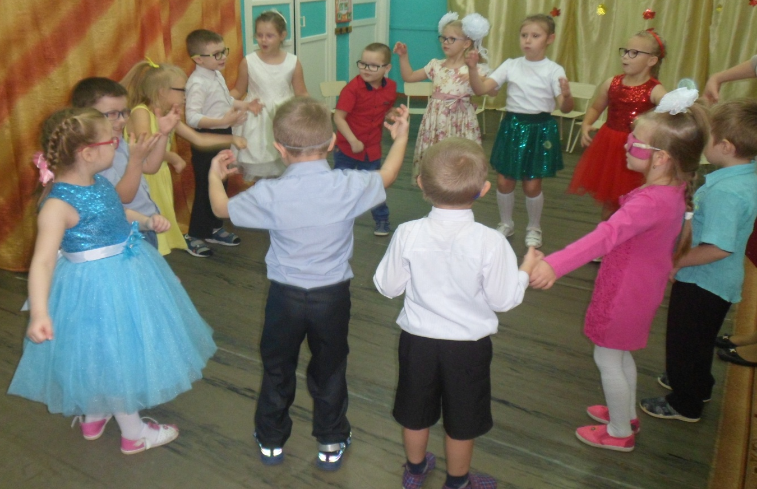
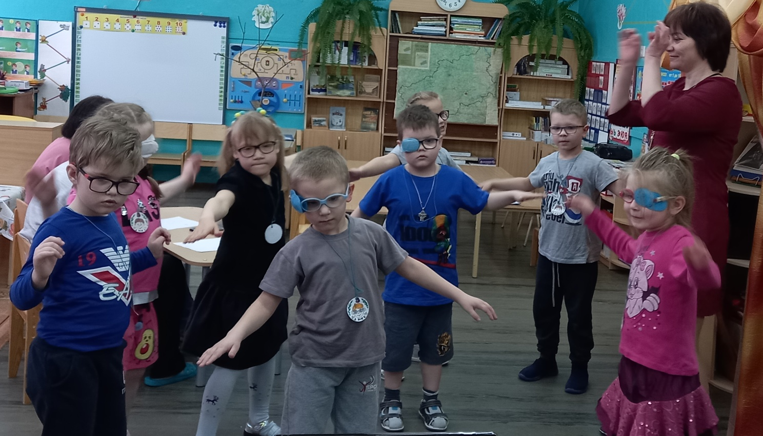

Slide 25
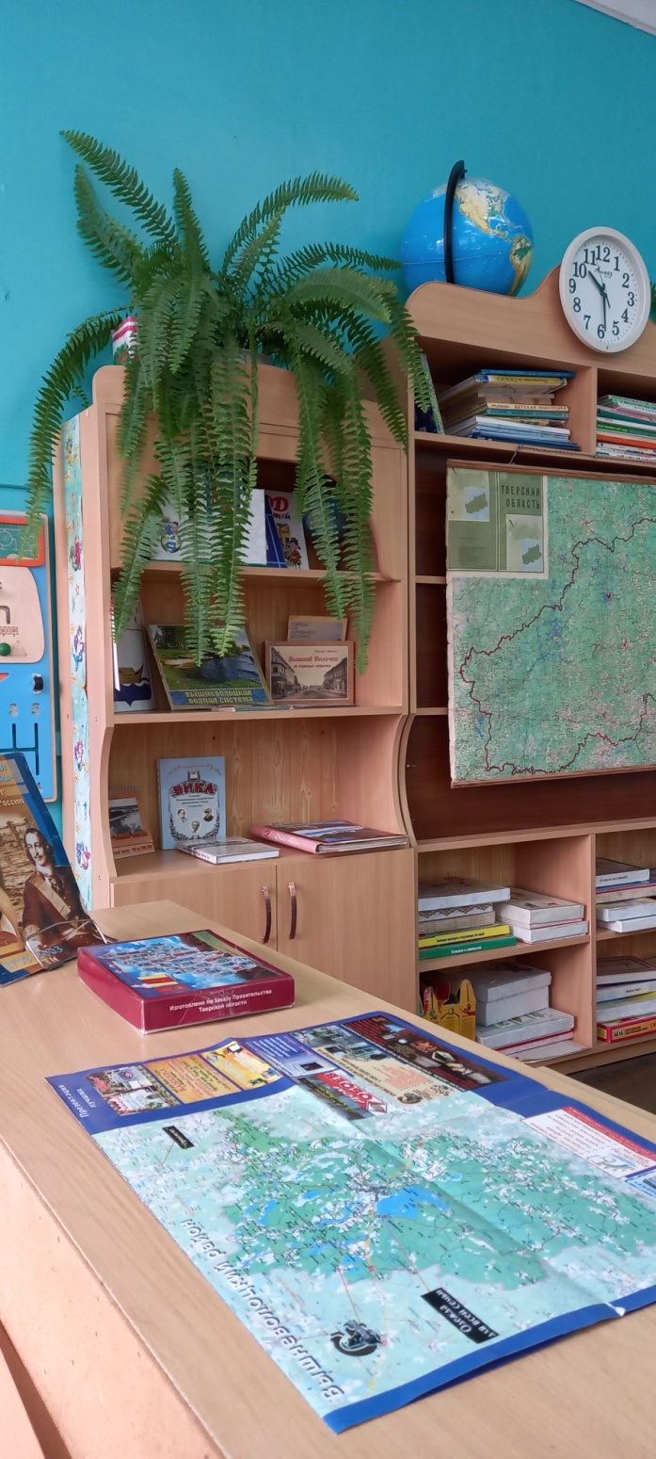
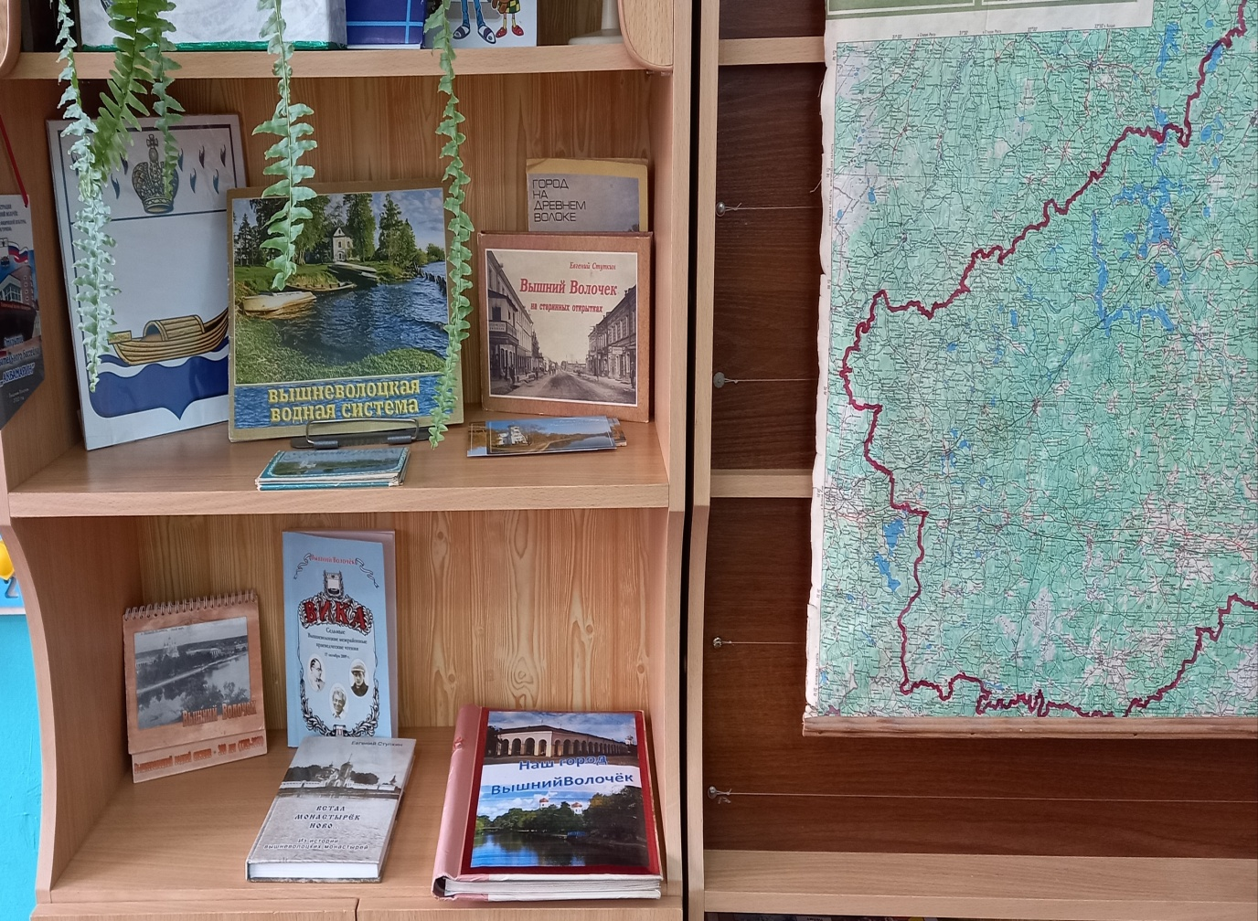
Уголок по теме проекта в группе

Slide 26
3 ЭТАП – ОБОБЩАЮЩИЙ (заключительный).
Цель: Обобщение результатов работы в игровой форме, их анализ, закрепление полученных знаний, формулировка выводов.
Задачи:
развивать творческие способности;
развивать умение анализировать, обобщать и делать простейшие выводы;
развивать наблюдательность и любознательность, познавательной активности;
воспитывать самостоятельность в различных видах деятельности.
Итоговые мероприятия проекта:
Викторина «Что мы знаем о своем городе?»

Slide 27
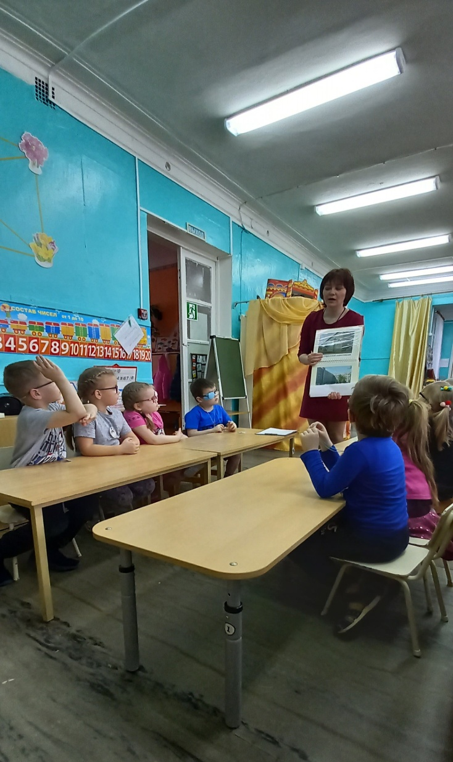
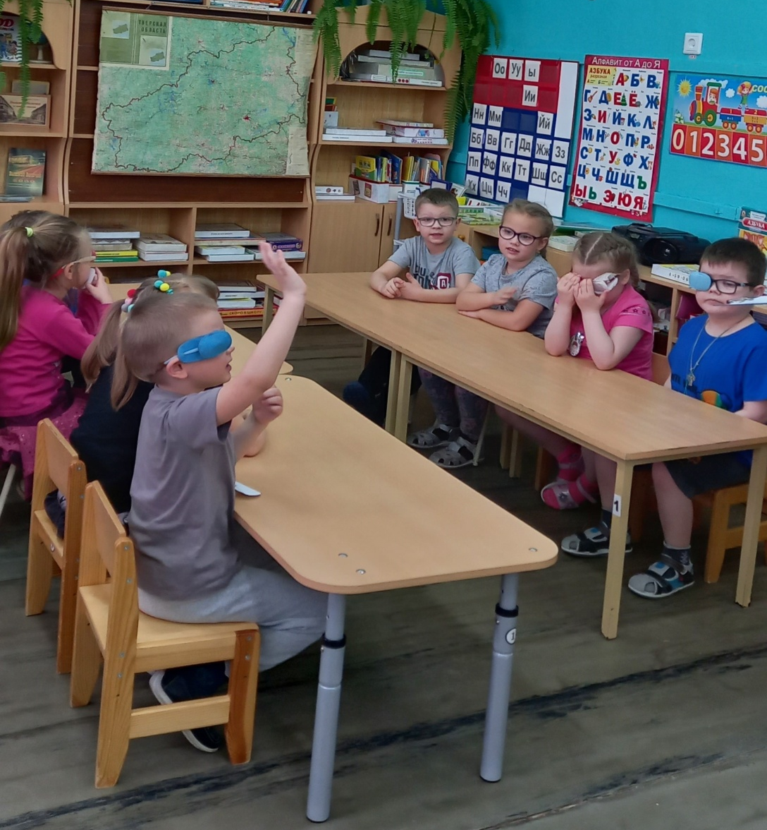
Викторина « Что мы знаем о своем городе» - итоговое мероприятие.

Slide 28
В ходе реализации проекта «Любимые уголки родного город» предполагаемые результаты были достигнуты:
повысился уровень знаний о родном городе, о его объектах и
достопримечательностях.
появился интерес к своей малой Родине – к своему городу.
собран богатый материал по теме проекта;
пополнился словарный запас детей;

Slide 29
РЕЗУЛЬТАТ ПРОЕКТА:
Знания, полученные во время проекта, помогли повысить значимость патриотического воспитания детей, формированию патриотических чувств у дошкольников. Родители и воспитатели убедились в том, насколько актуальна тема изучения родного города. Проект заинтересовал детей и взрослых, сплотил родителей и детей в воспитании будущих граждан своего города и страны.
Все этапы проекта прошли через разные виды деятельности, использовался развивающий, дифференцированный подход к каждому ребёнку. Родители вместе с детьми представили очень интересную информацию по теме «Улицы нашего города», сопровождали свои рассказы показом фотографий о родном городе.

Slide 30
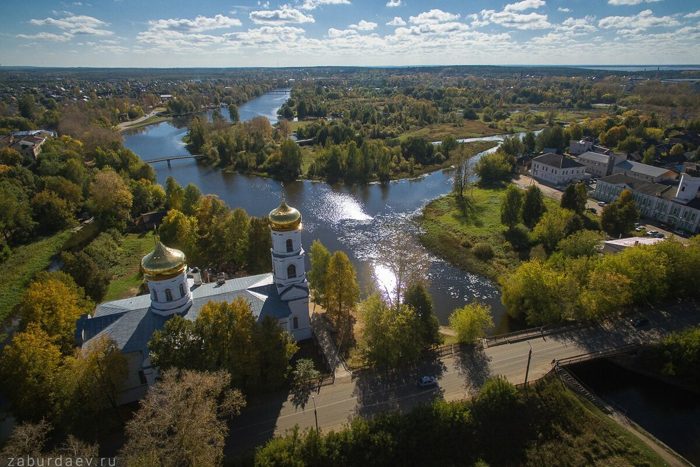
Перспективы проекта:
В дальнейшем планируем продолжить работу по знакомству с городом и его окрестностями.

Slide 31
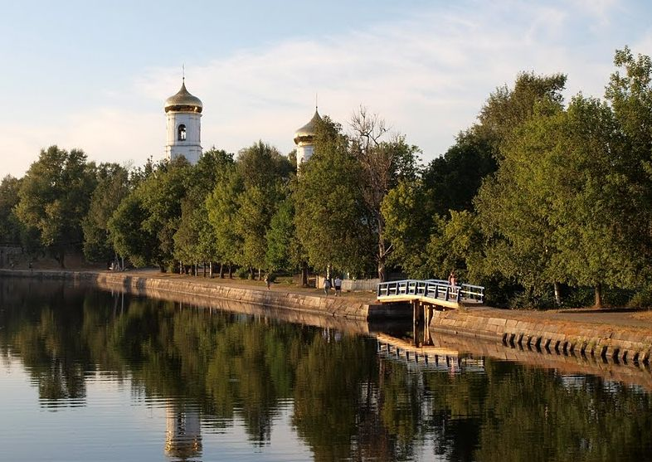
СПАСИБО ЗА ВНИМАНИЕ!

